Slide 1
电场的图像问题

Slide 2
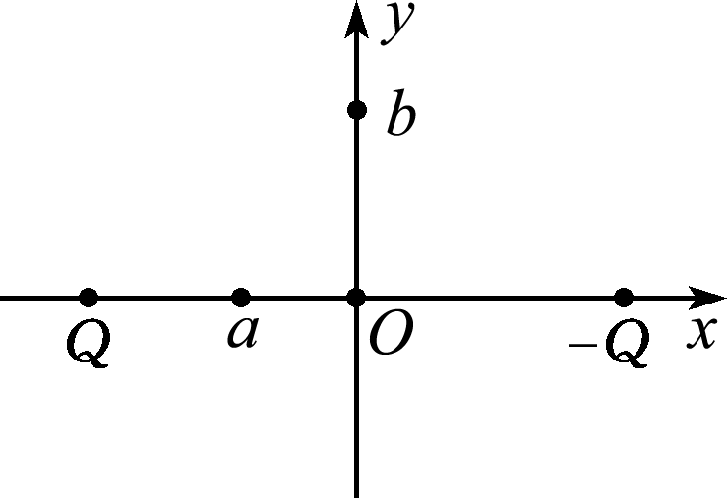
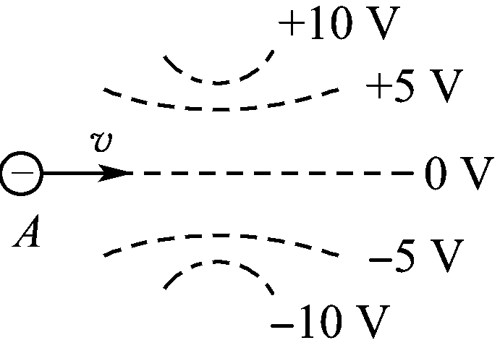
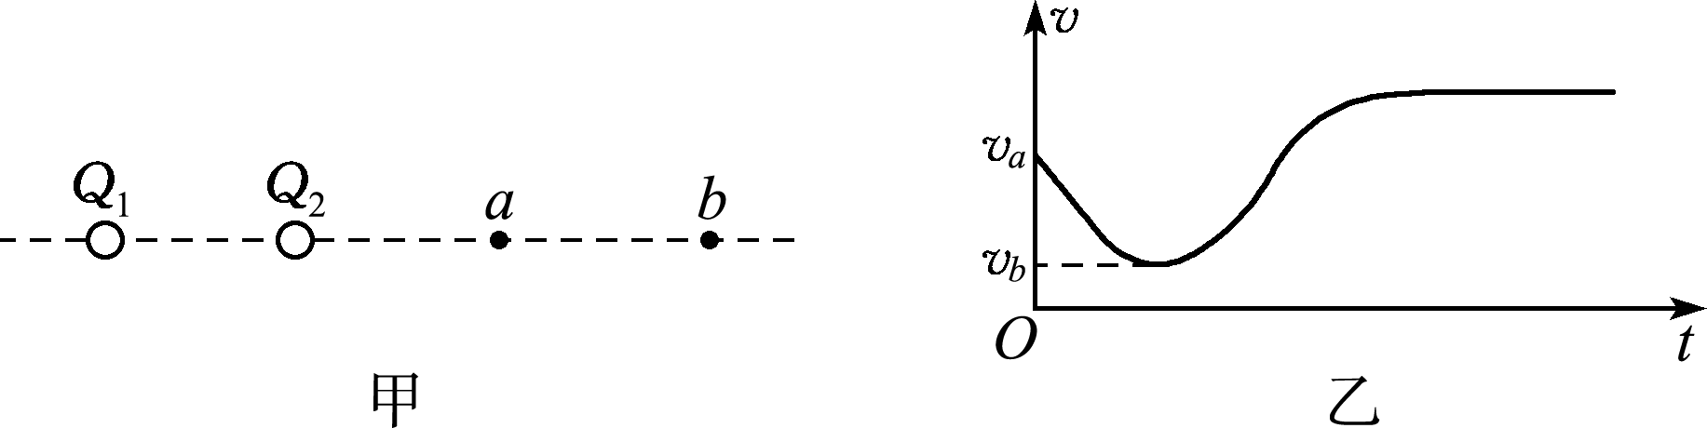
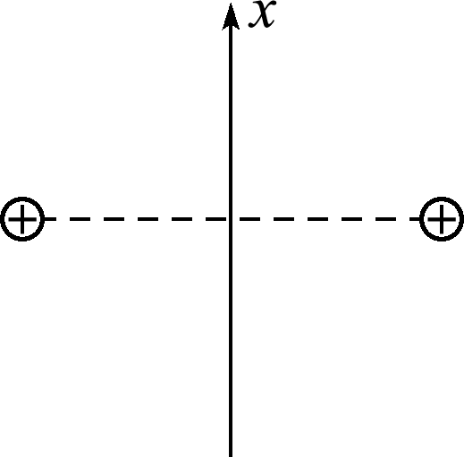
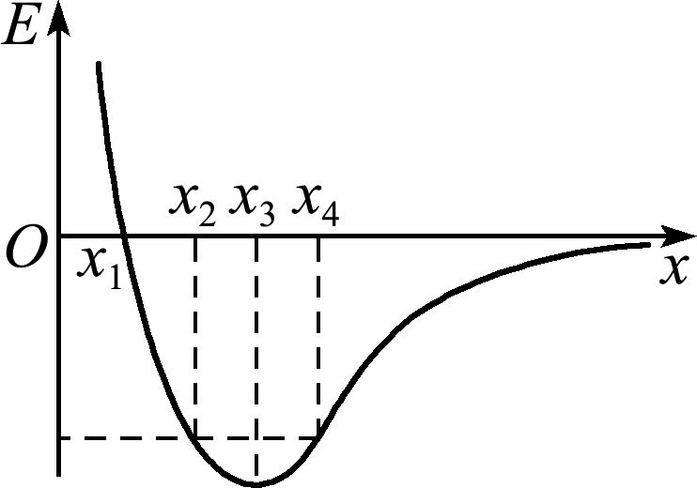
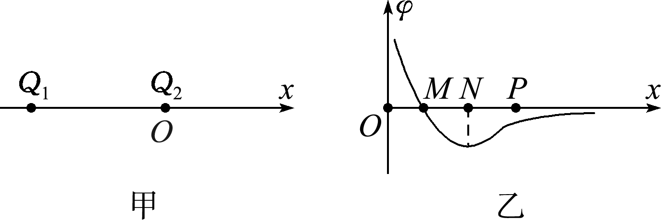
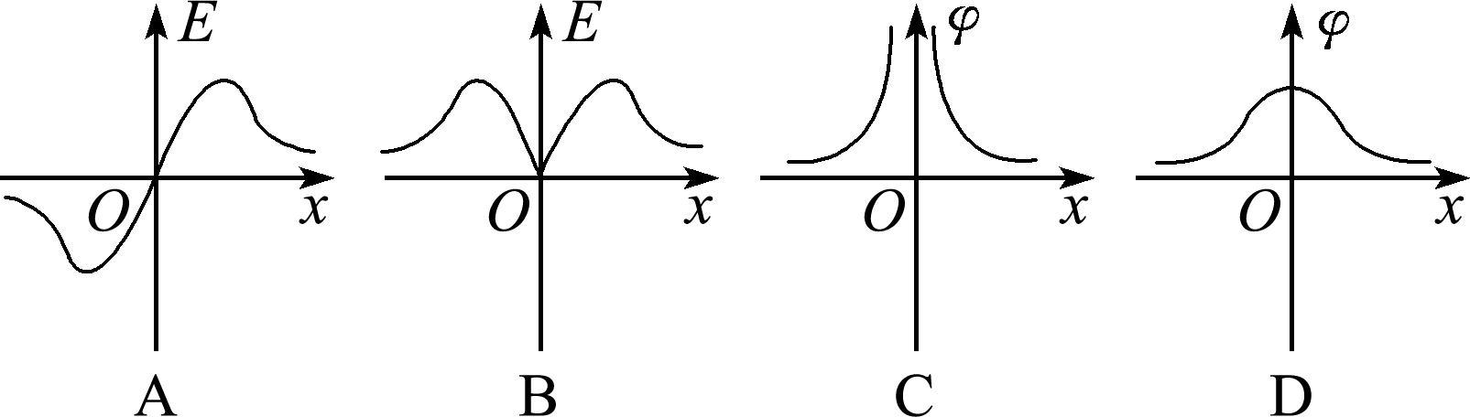
等量异（同）性电荷
熟练掌握连线和中垂线上的电场和电势特点

Slide 3

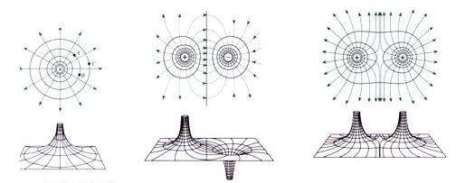

【变式探究】如图所示，在真空中的A、B两点分别放置等量异种点电荷，在AB两点间取一正五角星形路径abcdefghija，五角星的中心与AB连线的中点重合，其中af连线与AB连线垂直．现将一电子沿该路径逆时针方向移动一周，下列判断正确的是( )
A．e点和g点的电场强度相同
B．h点和d点的电势相等
C．电子在e点的电势能比g点电势能大
D．电子从f点到e点再到d点过程中，电场力先做正功后做负功

Slide 4
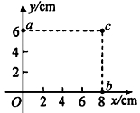
匀强场平行线电势特点
例2、【2017·新课标Ⅲ卷】一匀强电场的方向平行于xOy平面，平面内a、b、c三点的位置如图所示，三点的电势分别为10 V、17 V、26 V。下列说法正确的是
A．电场强度的大小为2.5 V/cm
B．坐标原点处的电势为1 V
C．电子在a点的电势能比在b点的低7 eV
D．电子从b点运动到c点，电场力做功为9 eV

Slide 5
问题转换：从哪个区域射出，就是两个图形的的交点的连线。
对于连个圆来说，就是相交的弦长
何时弦长最长？
结论验证：如果速度再偏一点会怎样？
v
v
v
v
v
出射点
弦长
出射点
这些圆该怎么才能做出来？

Slide 6
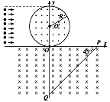
大胆画画看

